Slide 1

华侨大学工学院毕业答辩
激光散斑成像系统CCD相机数据采集与控制软件设计
专业：光电信息科学与工程
学号：1395121001
时间：2017.6.3
答辩人：艾贺
指导老师：杜永兆老师

Slide 2
目录
contents
PART 01
研究背景及目的
PART 02
理论基础
PART 03
软件设计
PART 04
测试与结果
PART 05
总结与展望

Slide 3
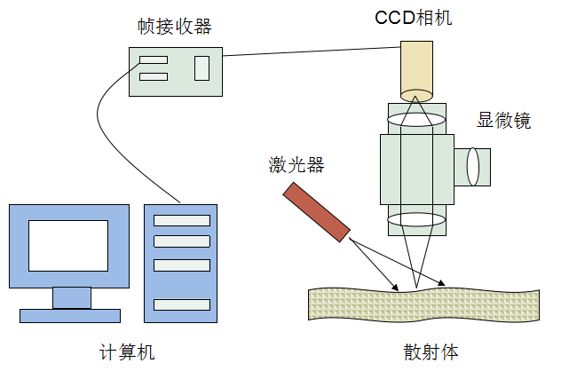
01
研究背景及目的
(1) 激光散斑成像技术的应用领域越来越广泛。如生命科学，工业测量
(2) 激光散斑成像系统需要进行数据采集。
图1 激光散斑成像系统原理

Slide 4
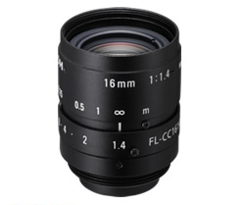
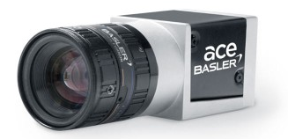
02
理论基础
（1）CCD工业相机
（2）镜头
（3）PylonSDK
（4）Qt
（5）OpenCV
图2 Basler acA640-120uc相机
图3 LSI系统Ricoh Lens FL-CC1614-2M镜头

Slide 5
03
软件设计 - 项目需求
01
能对插入的CCD相机USB接口进行识别；
02
预览区域的图像实时显示
03
图像的单张采集和连续采集；
04
实现CCD相机的参数进行设定
05
保存采集到的图像数据

Slide 6
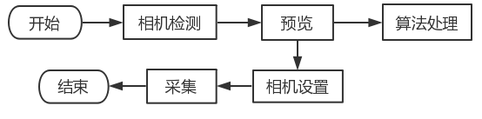
03
软件设计 - 项目流程
LSI系统CCD相机数据采集与控制软件总流程图如图3.1所示。
图3.1 LSI系统CCD相机数据采集与控制软件总流程图
软件设计主要可分为5个模块，分别为：相机检测模块、预览模块、算法处理模块、相机设置模块、采集模块。

Slide 7
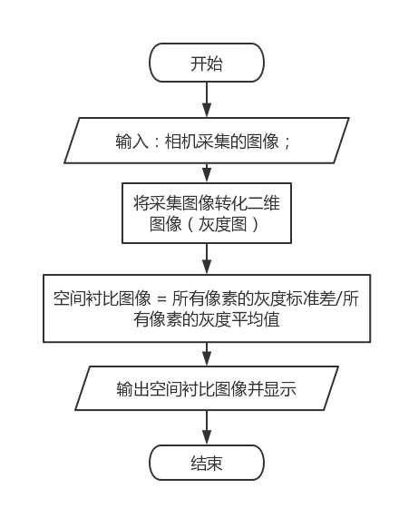
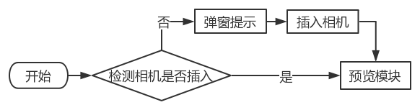
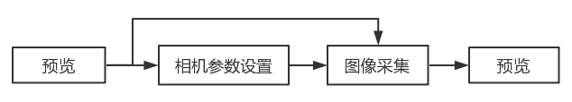
03
软件设计 - 系统模块
(1)相机监测模块
(3)算法模块
图3.2 检测模块
(2)相机预览模块
图3.3 预览模块
图3.4 空间衬比算法流程图

Slide 8
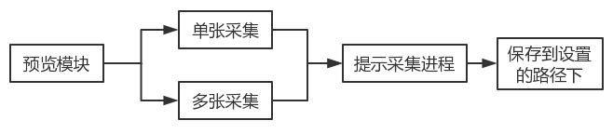
03
软件设计 - 系统模块
(4)相机设置模块
集成的相机设置参数包括：文件名前缀、文件类型、保存路径、分辨率、采集数量、帧频、曝光时间、图像大小（图片的宽和高）。
(5)采集模块
图3.5 采集模块

Slide 9
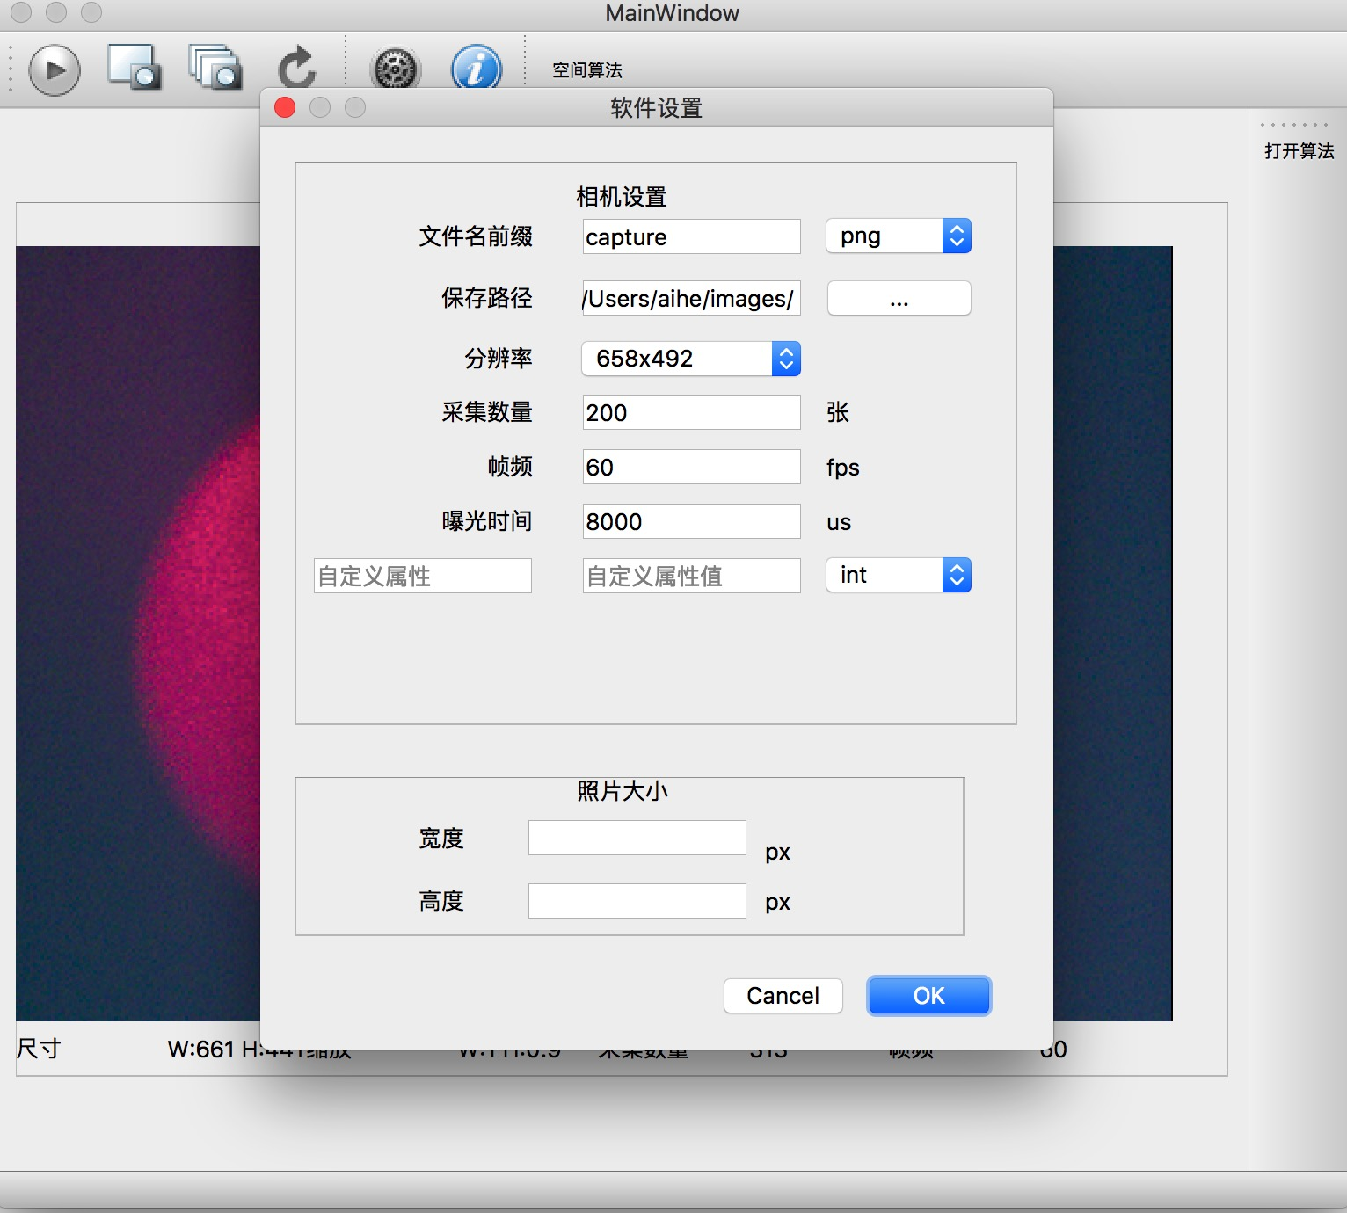
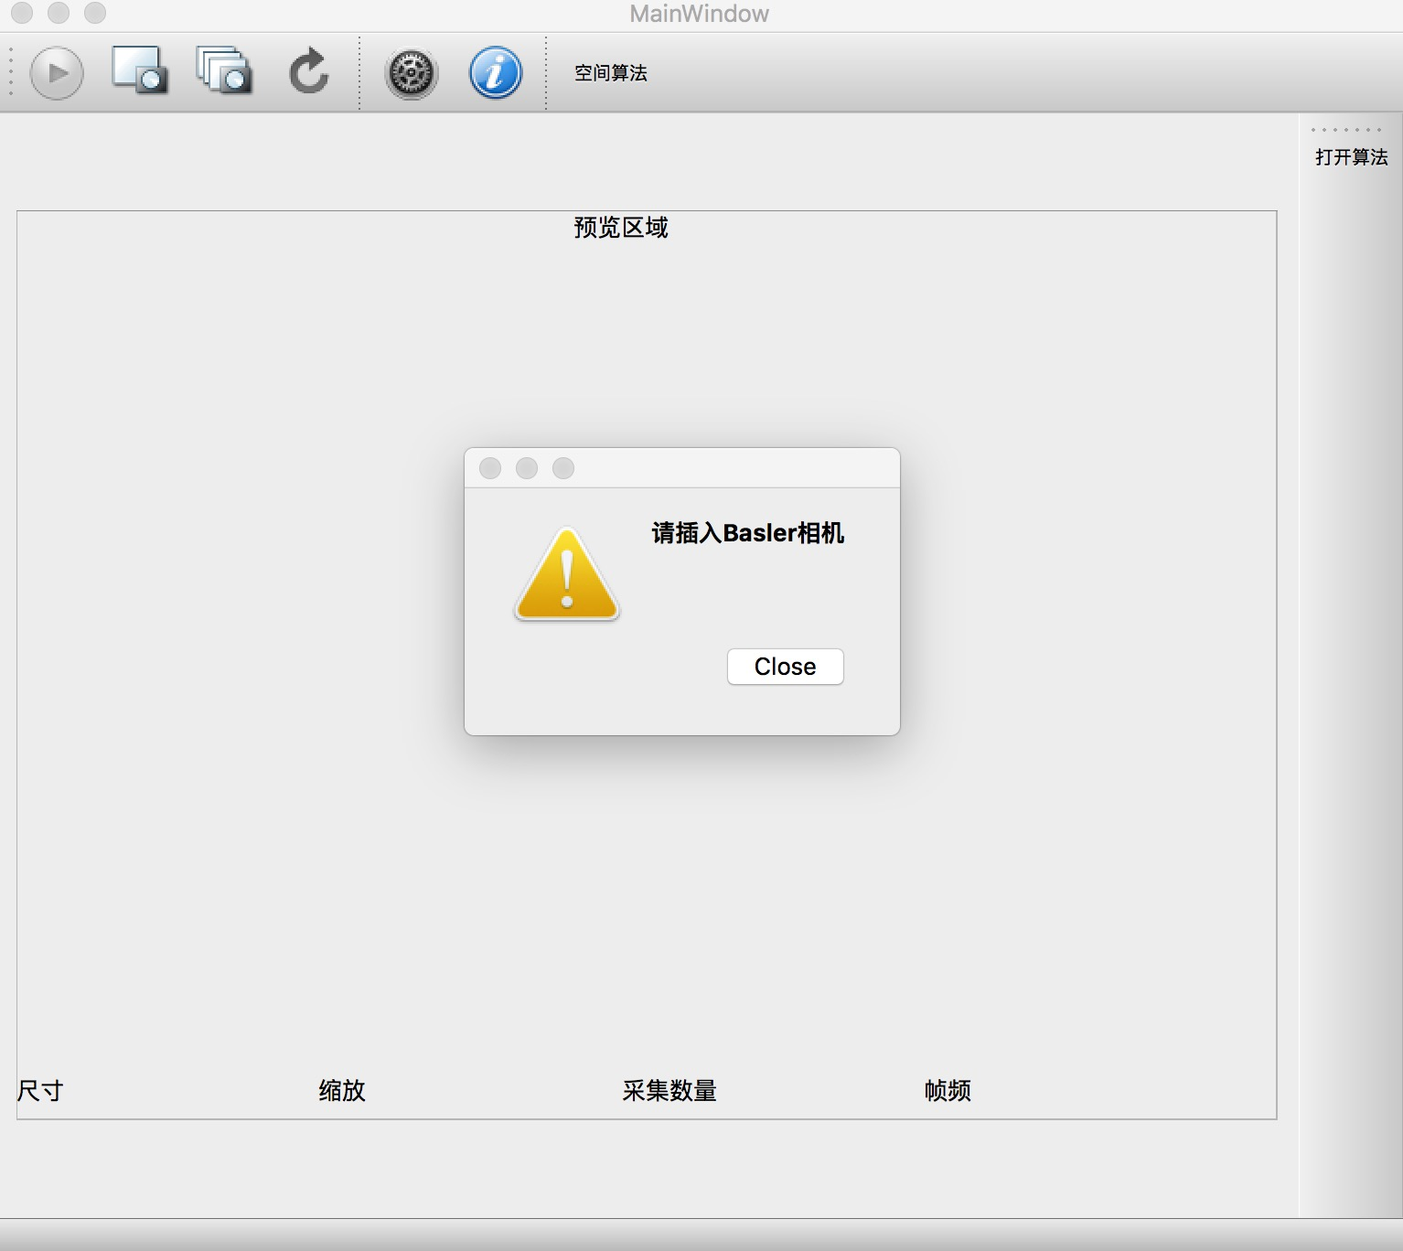
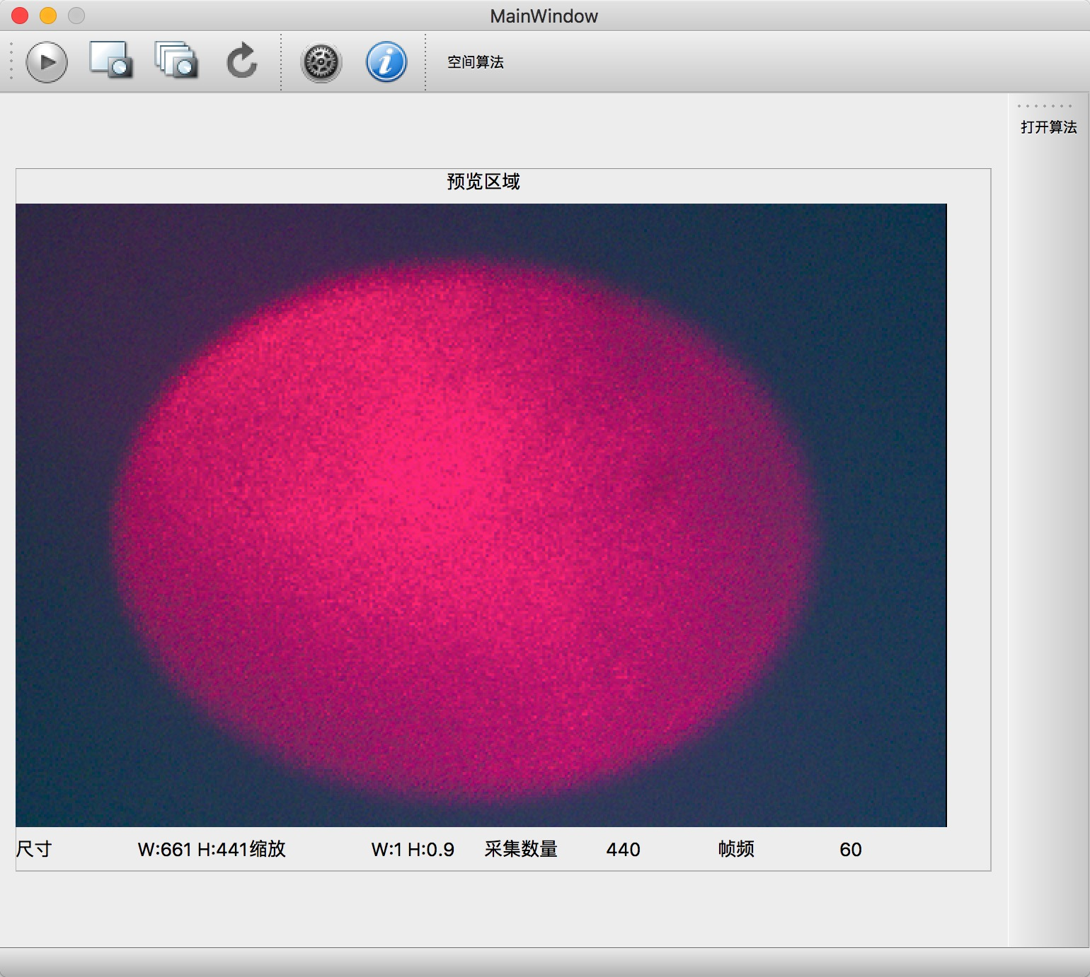
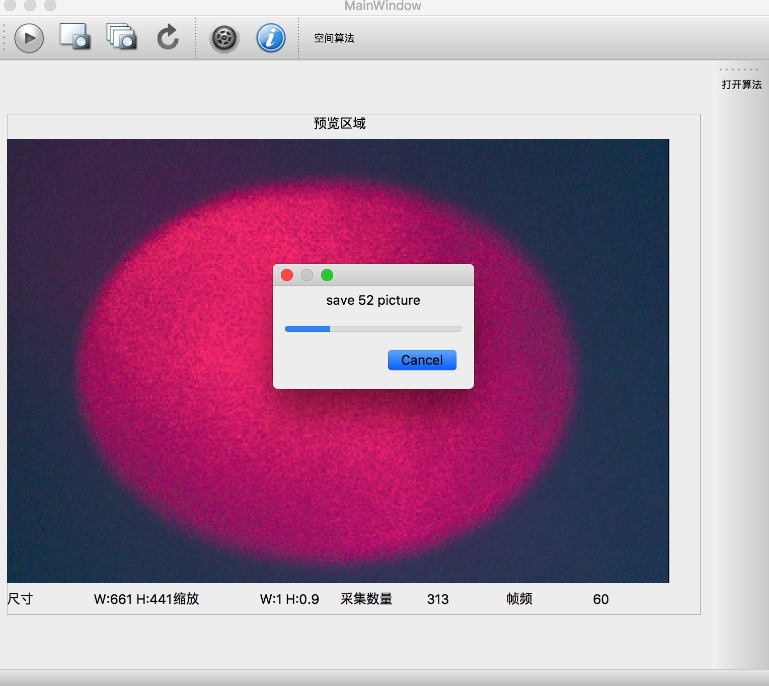
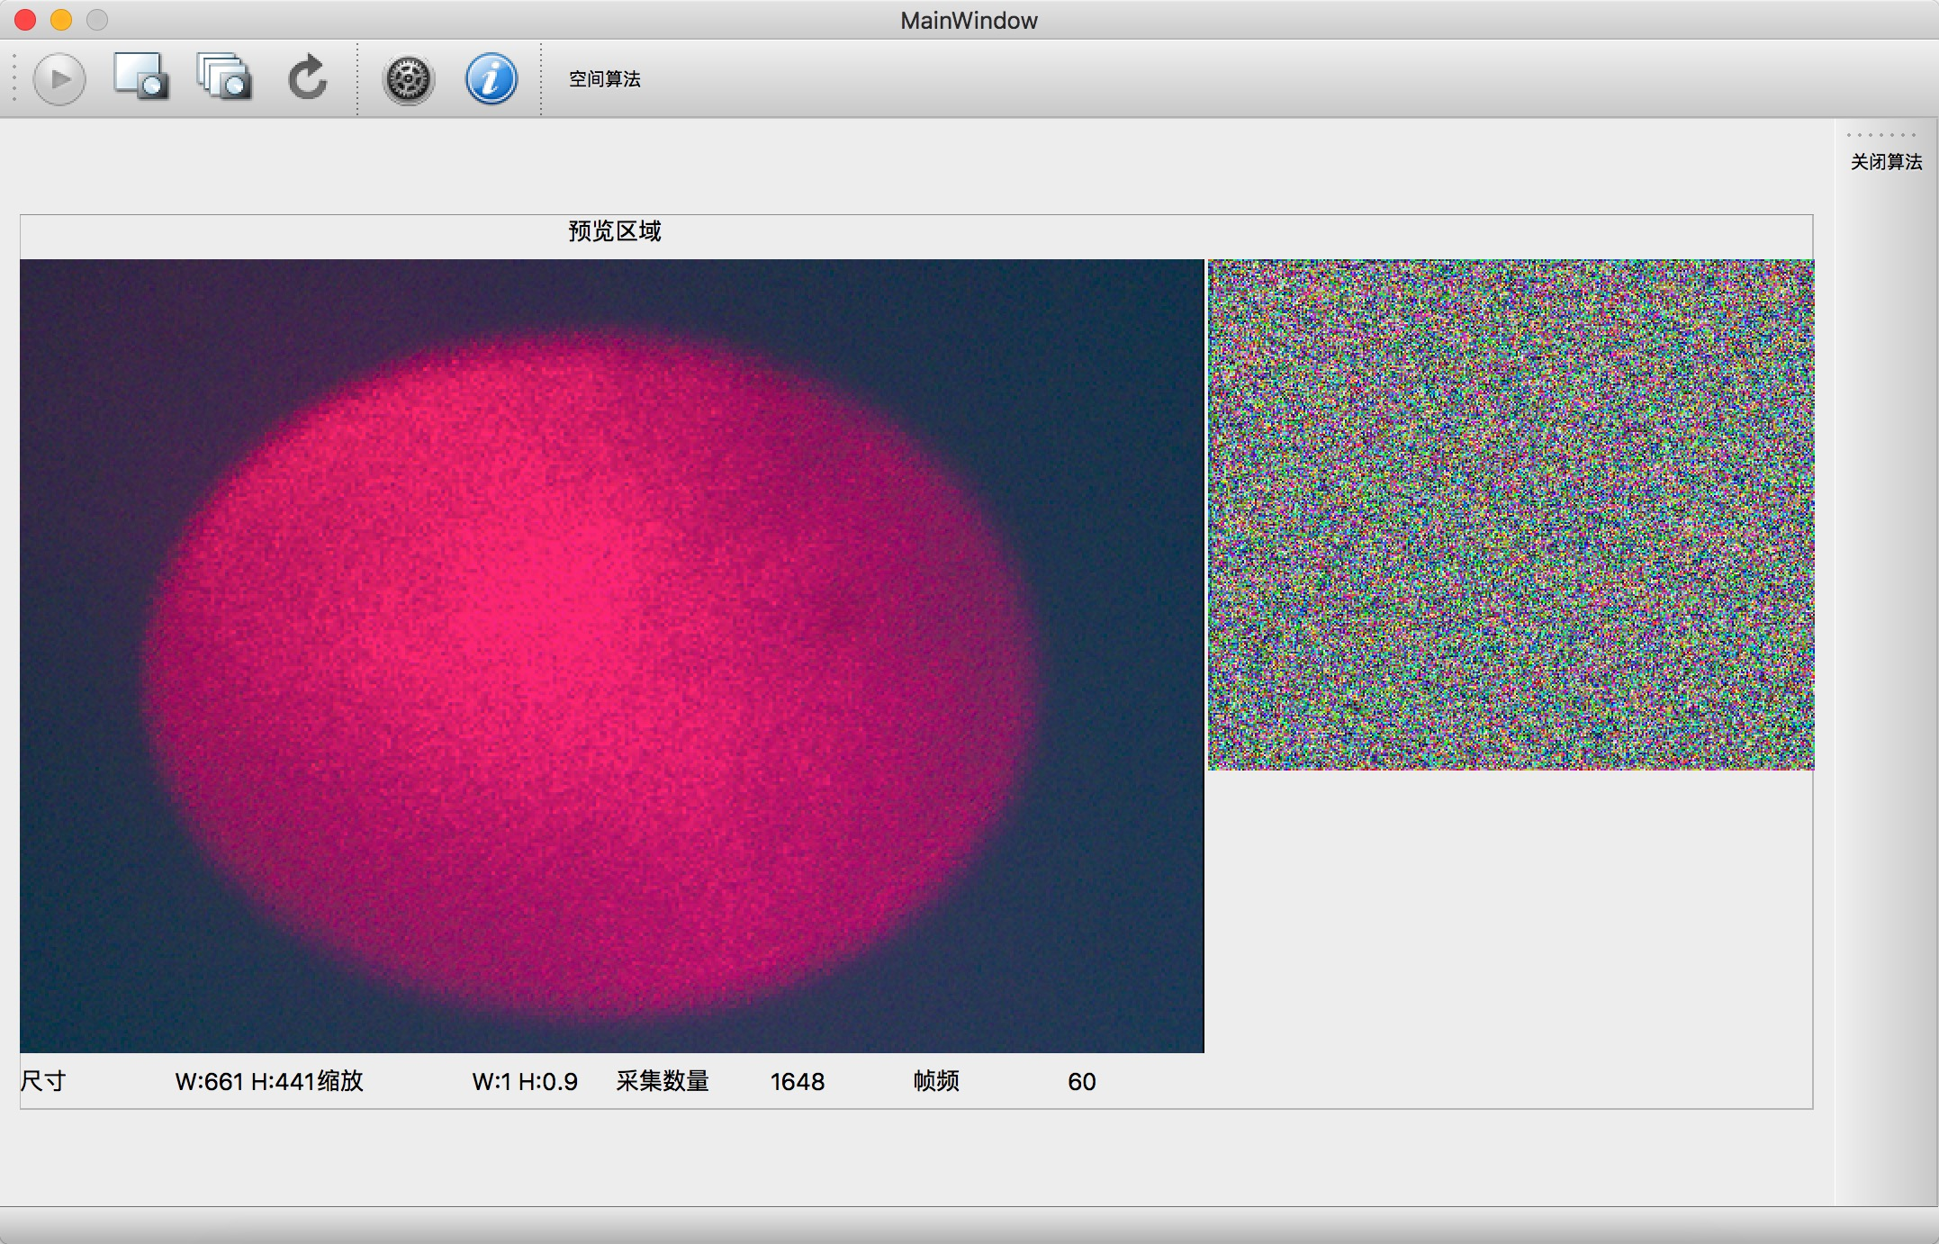
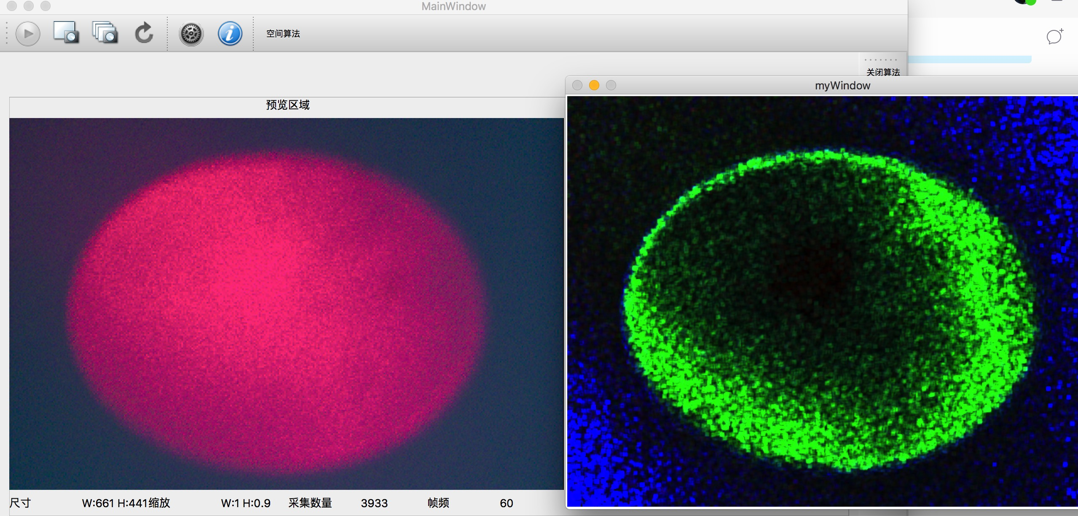
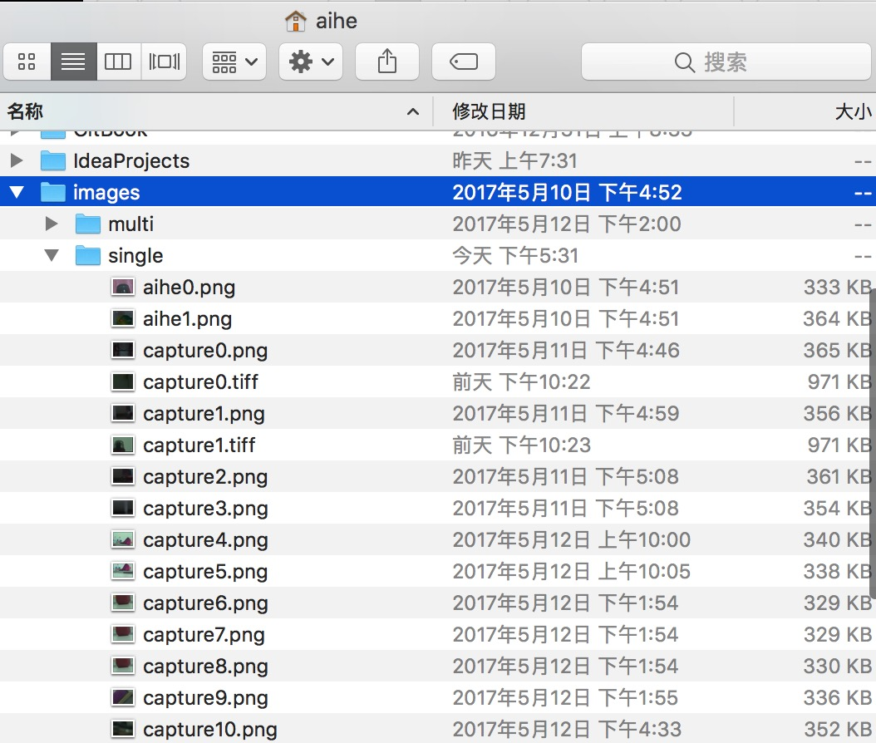
03
测试结果 - 在MacOS上的测试结果

Slide 10
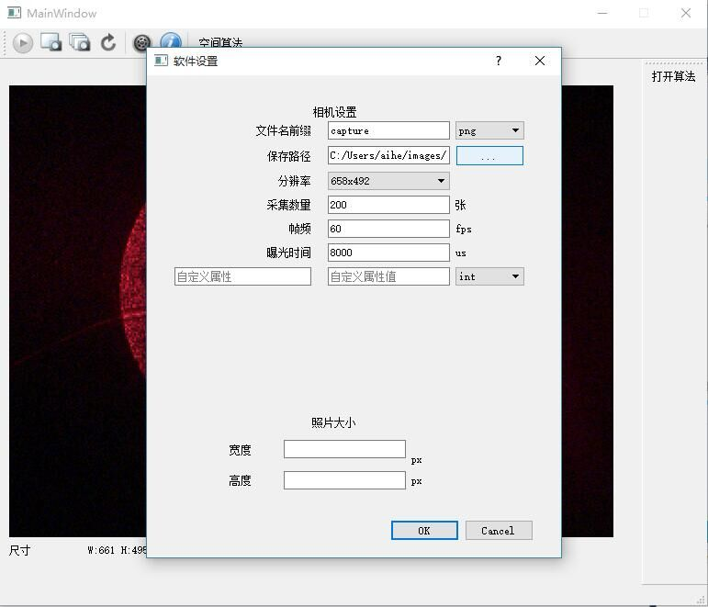
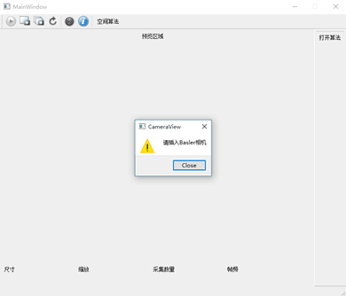
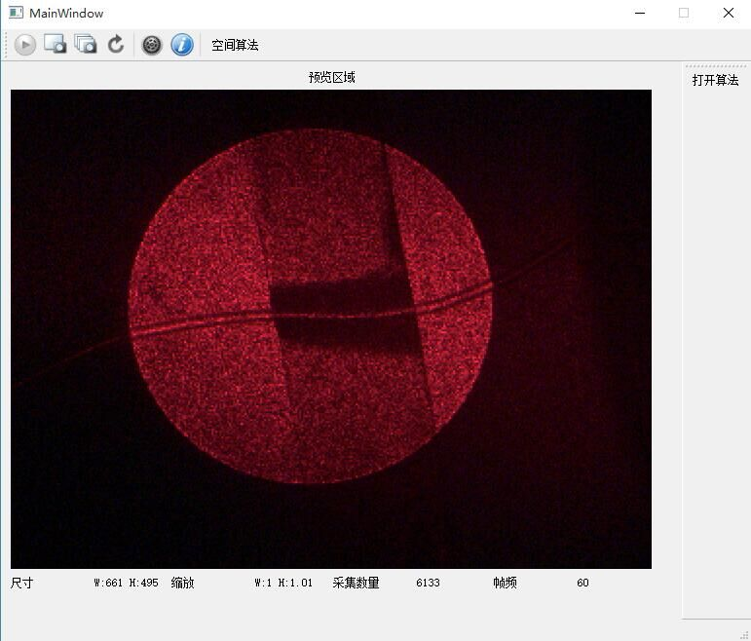
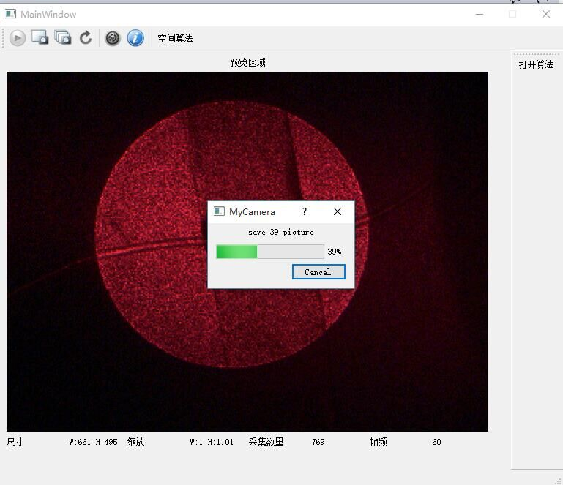
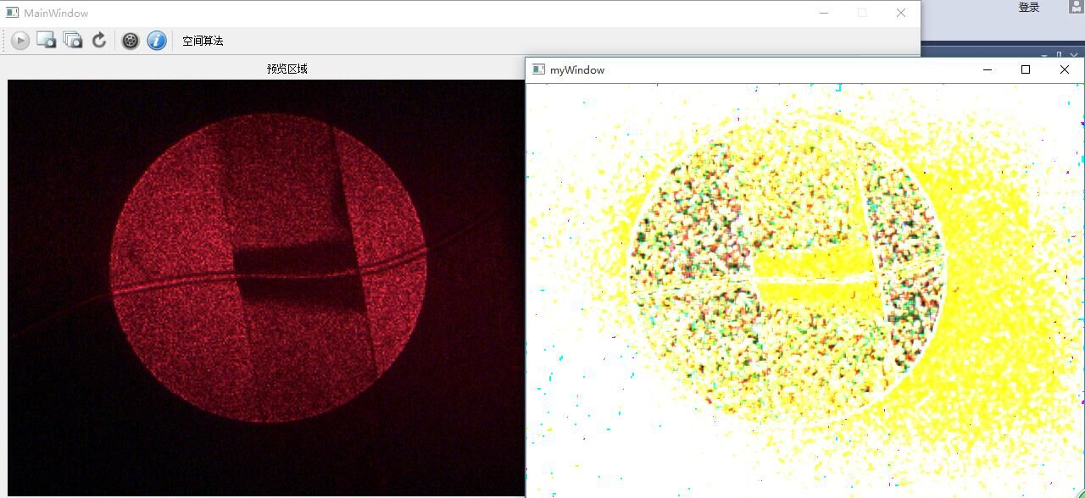
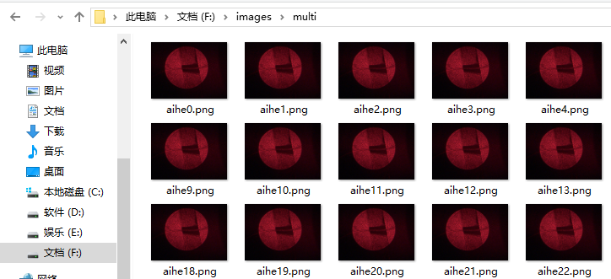
03
测试结果 - 在Windos上的测试结果

Slide 11
03
总结与展望 - 总结
(1) 介绍LSI的应用和软件开发的背景；
(2) 介绍CCD相机数据采集与控制软件设计的理论基础、相机选型、镜头选型、面向对象编程、Qt和OpenCV的基础知识；
(3) 完成LSI系统CCD相机数据采集与控制软件的开发，功能包括：相机检测、图像预览、重要相机参数设置、单张采集、多张采集、保存数据、算法处理并实时显示处理结果。

Slide 12
03
总结与展望 - 展望
(1) 适配所有遵守了欧洲相机联盟标准的相机；
(2) 增加多线程并行数据采集；
(3) 美化图形用户界面；
(4) 完成相机采集之后，可增加更多需要的算法。

Slide 13
敬请各位老师批评指正
THANK YOU FOR WATCHING

